Slide 1
Nordens nye relevans
Den finske Riksdagen 8. mars 2019
Morten Jentoft

Slide 2
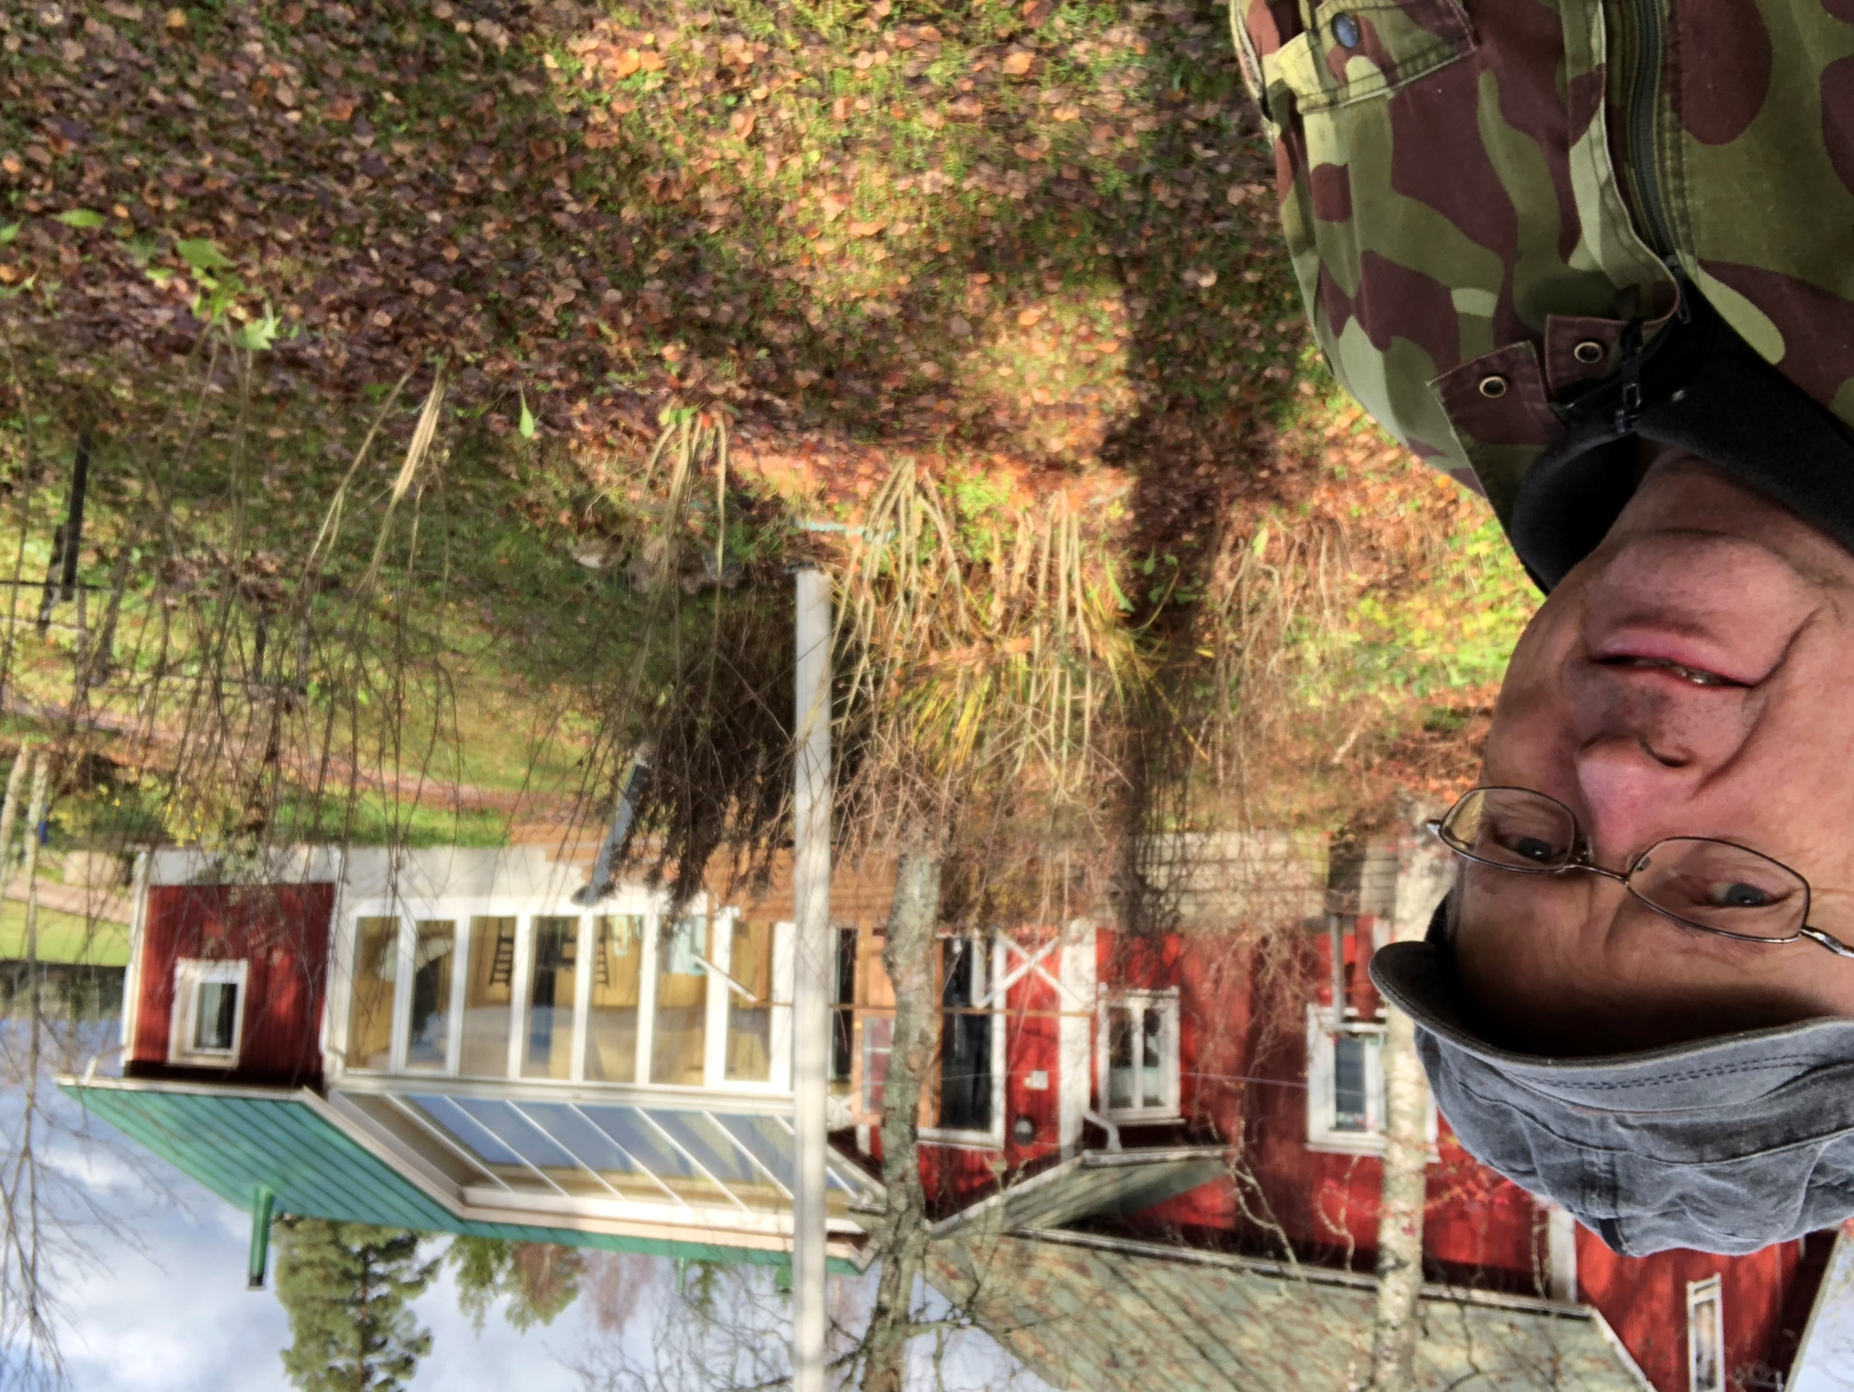
Laihola, Mörskom/Myrskylä oktober 2018

Slide 3
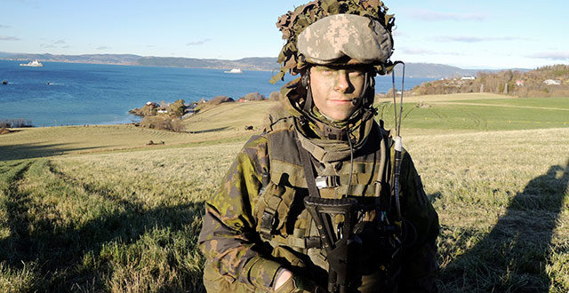
Pontus Ekström fra Nylands brigade under NATO-øvelse i Norge 2018

Slide 4

Skam – nordisk film for ungdom

Slide 5

Innvandring – rasisme – felles nordisk utfordring

Slide 6
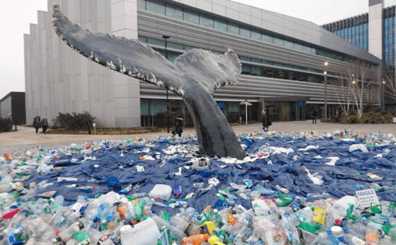
Plasthvalen – kan Norden bli en spydspiss I kampen for miljøet?

Slide 7
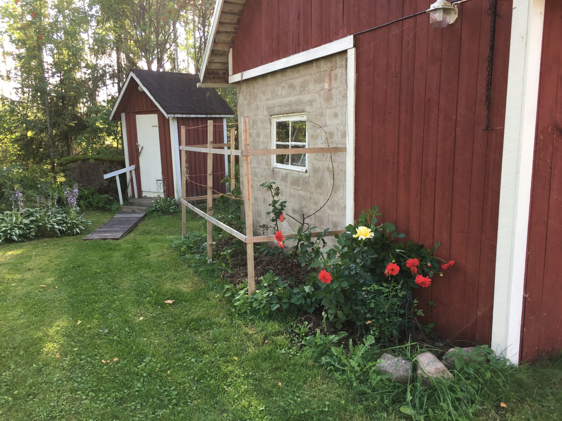
Dette vil vi ha mer av – Takk for meg

